Slide 1
第七章
振动和波动

Slide 2
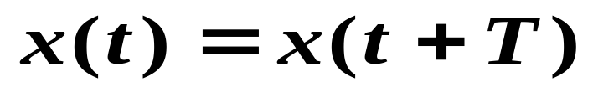


广义：物理量在某一定值附近反复变化即为振动。
周期振动：物理量每隔一固定的时间间隔其数值重复一次
机械振动：物体在某一位置附近往复运动
研究目的 —— 利用、减弱 或 消除

Slide 3

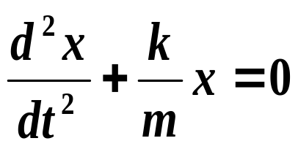
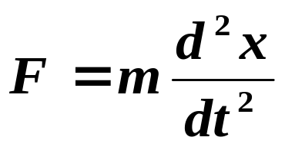
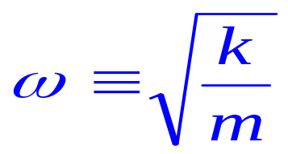
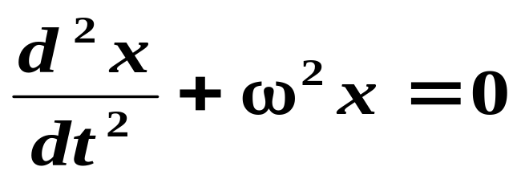

§7.1 简谐振动
一、简谐振动的基本特征
令
此方程的通解为：

Slide 4
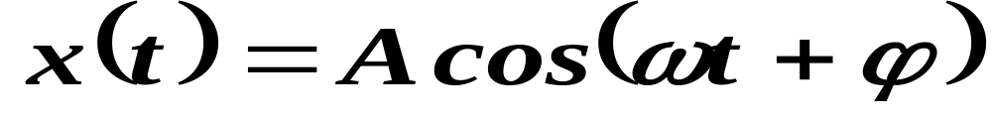
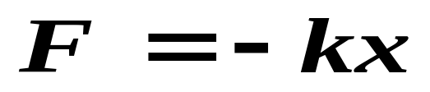
简谐振动的动力学特征方程
简谐振动
上式称之为 简谐 振 动表 达式（简谐函数或振动方程）
简谐振动的动力学条件

Slide 5
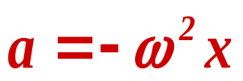

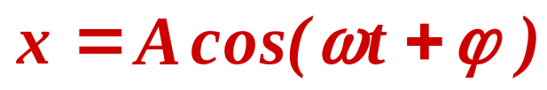
运动学特征
动力学特征
----线性恢复力
物体离开平衡位置后，总是受到一个方向恒指向平衡位置，大小与物体离开平衡位置的距离x 成正比的力的作用，则此物体一定作简谐振动。
一个运动物体，它的加速度a 与它离开平衡位置的距离x 恒成正比, 而方向相反，那么此物体一定作简谐振动。
简谐振动特点：
(1)等幅振动；
(2)周期振动。

Slide 6
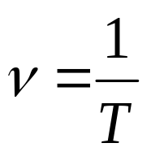
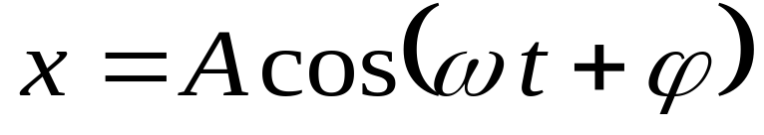
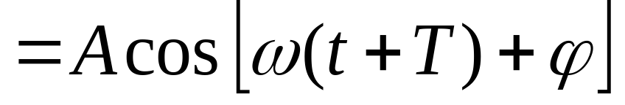
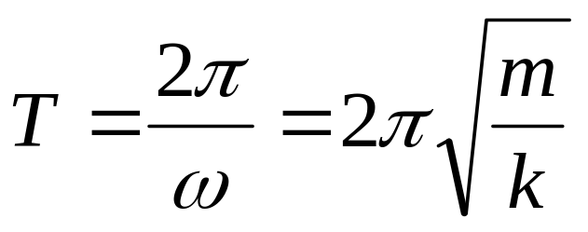
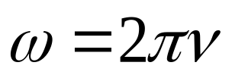
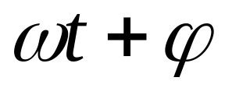
二描述简谐振动的特征量
1、
A 振幅
2、
T 周期
频率
圆频率又称固有圆频率
相位
ϕ 初相位
3、
确定物体振动状态的物理量

Slide 7
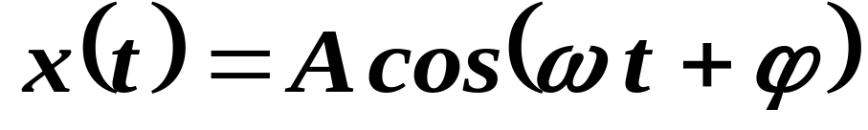
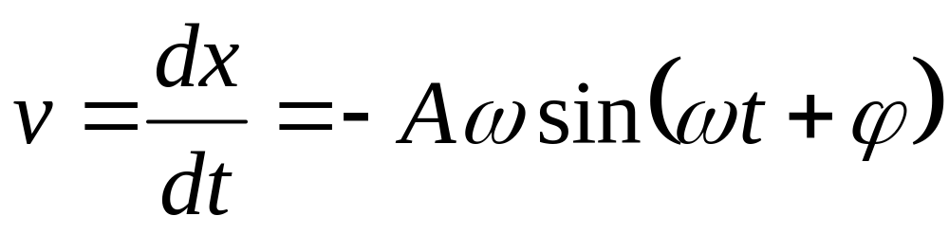
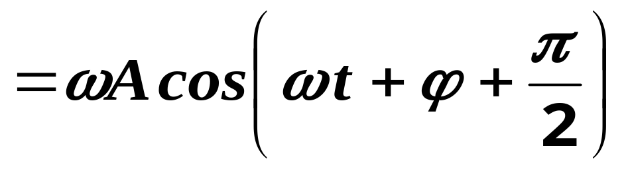
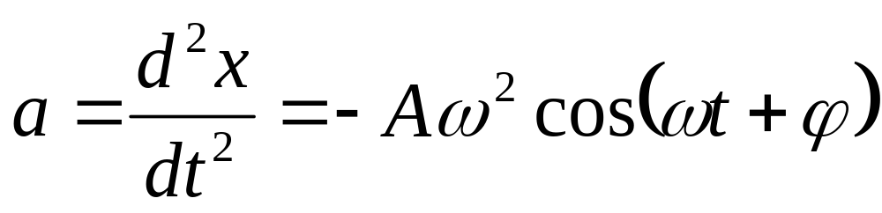
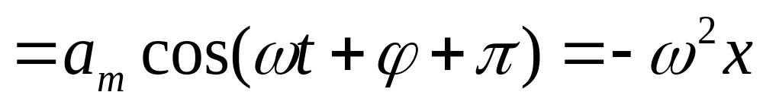
二 、简谐运动的速度和加速度
简谐振动的各阶导数也都作简谐振动
简谐振动的运动学特征方程

Slide 8



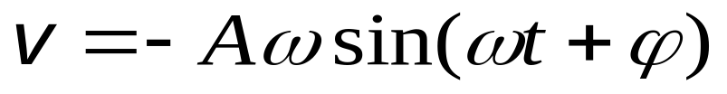
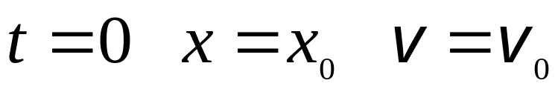
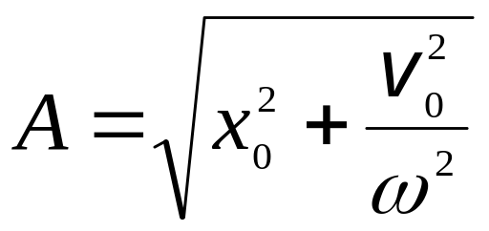
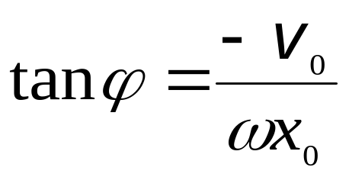
常数 和 的确定
初始条件
对给定振动系统，周期由系统本身性质决定，振幅和初相由初始条件决定.

Slide 9
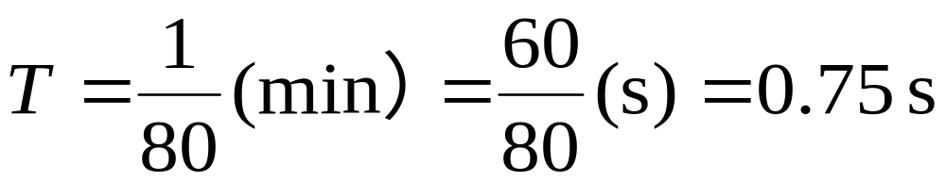

周期和频率仅与振动系统本身的物理性质有关
例如，心脏的跳动80次/分
周期为
频率为
动物的心跳频率(参考值,单位:Hz)
大象 0.4~0.5 马 0.7~0.8
猪 1~1.3 兔 1.7
松鼠 6.3 鲸 0.13

Slide 10
昆虫翅膀振动的频率（Hz）
雌性蚊子 355~415
雄性蚊子 455~600
苍 蝇 330
黄 蜂 220
Notes:
图片来自http://www2.chinagif.com:8180/gif/animal/mosquito/01.asp#

Slide 11




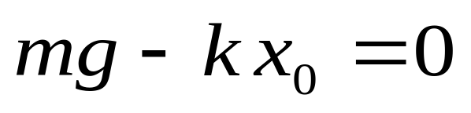
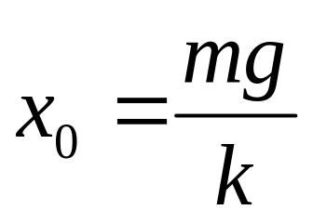
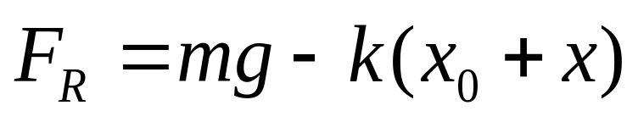
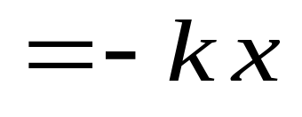
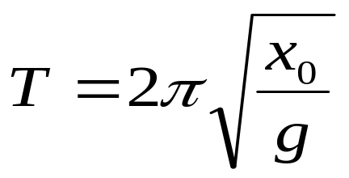
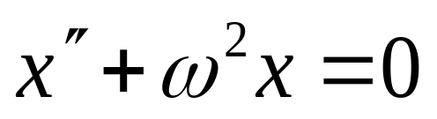
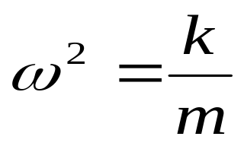
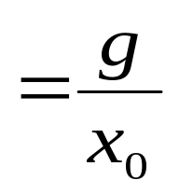
例：
物体的质量为 m , 弹簧的劲度系数为 k 。其静止变形
手拉物体后无初速地释放，确定物体的运动规律 。
建立如图坐标系，以平衡位置为坐标原点。物体坐标为 x , 所受的弹性回复力为 f 和重力 mg
在平衡位置处
x
x
物体受的合力：
mg

Slide 12
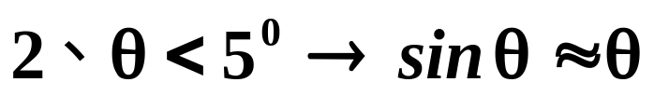

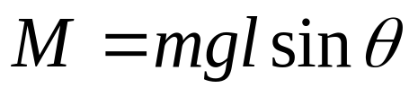
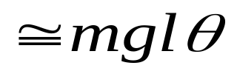
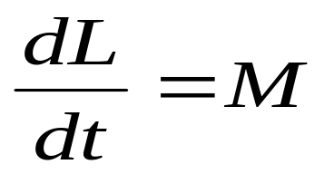

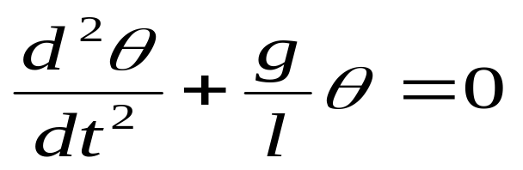

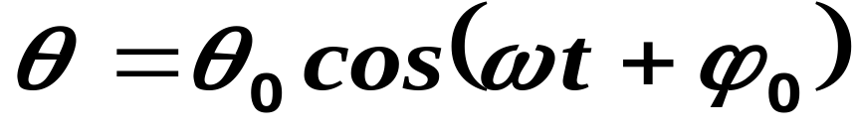
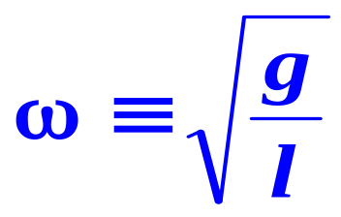
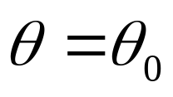
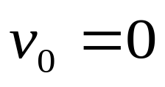
例、单摆
1、细线质量不计
约定
0
3、阻力不计
质点 m 受力如图重力矩：
根据质点的动量距定理
T
摆角在作简谐振动
mg
固有 园频率
振幅和初相=
？
设初始条件

Slide 13

作业： 如图所示，已知弹簧的劲度为k，物体的质量为m，滑轮的半径为R，转动惯量为J。开始时托住物体m，使得系统保持静止，绳子刚好拉直而弹簧无形变，t=0时放开m。设绳子与滑轮间无相对滑动。
(1) 证明放开后m作简谐振动；
(2) 求振动周期；
(3) 写出m的振动表达式。
R
f
T′
m
k
O
T
x
a
mg
x

Slide 14
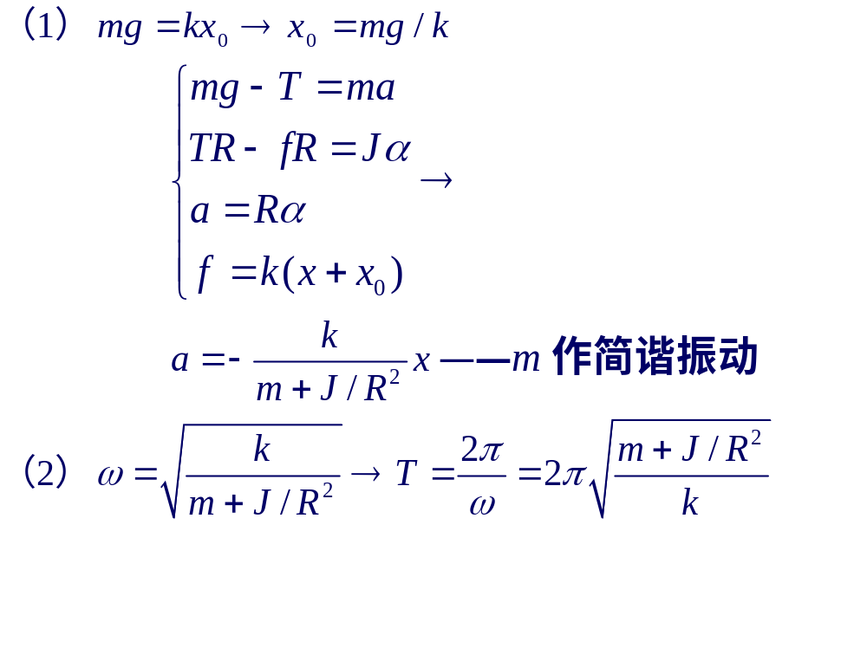
解：

Slide 15
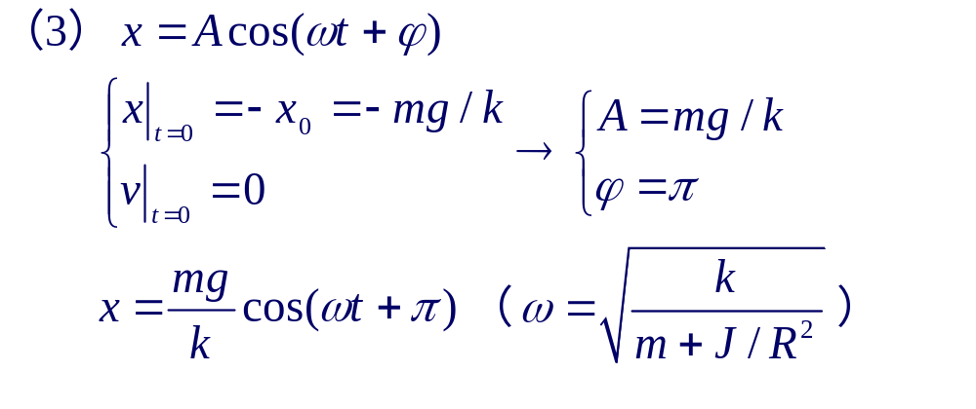

Slide 16
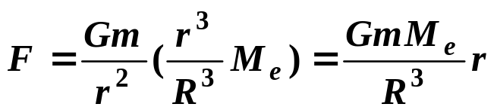


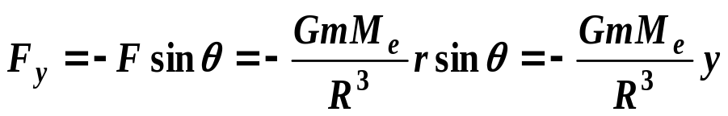
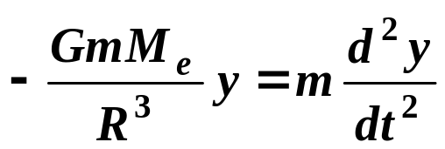
例题：设想地球内有一光滑隧道，如图所示。证明质点m在此隧道内的运动为简谐振动，并求其振动周期。
证明：
质点m受力分析
y
r
建立oy坐标系
R
o

Slide 17
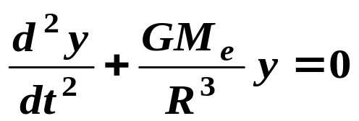
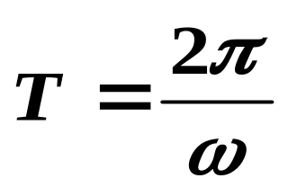
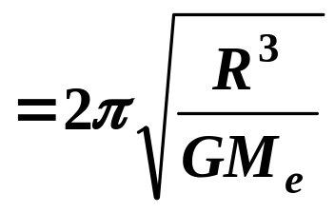

满足简谐振动微分方程，故为简谐振动
周期：

Slide 18






简谐运动的方程和特征
（1）物体受线性回复力作用 平衡位置
（2）简谐运动的动力学方程
（3）简谐运动的运动学方程
（4）加速度与位移成正比而方向相反

Slide 19






三、 简谐振动的矢量图解法和复数解法
1. 振 动 曲 线
A
t
-A
Aω
t
Aω²
t

Slide 20


2. 简谐振动的矢量图示法
旋转矢量:一长度等于振幅A 的矢量 在纸平面内绕O点沿逆时针方向旋转，其角速度与谐振动的角频率相等，这个矢量称为旋转矢量。
采用旋转矢量法，可直观地领会简谐振动表达式中各个物理量的意义。

Slide 21





ω
的长度
M
振幅A
旋转的角速度
P
O
X
振动圆频率
x
旋转的方向
逆时针方向
与参考方向x 的夹角
振动相位
M 点在 x 轴上投影(P点)的运动规律：

Slide 22




讨论
相位差：表示两个相位之差
（1）对同一简谐运动，相位差可以给出两运动状态间变化所需的时间．

Slide 23



















Slide 24




（2）对于两个同频率的简谐运动，相位差表示它们间步调上的差异（解决振动合成问题）.

Slide 25







超前
落后
同步
反相
为其它

Slide 26




3.复数解法
其解为：
复数指数表示与三角表示
所以位移可以表示为：

Slide 27


速度与加速度：
实部：

Slide 28



四、简谐振动的能量
（1） 动能
(以弹簧振子为例)
O x X

Slide 29


（2） 势能
（3） 机械能
线性回复力是保守力，作简谐运动的系统机械能守恒.
O x X

Slide 30












简 谐 运 动 能 量 图
能量
T
T
3
T
4
2
4

Slide 31












简谐运动能量守恒，振幅不变
简谐运动势能曲线

Slide 32




导出
能量守恒
简谐运动方程

Slide 33






单摆系统机械能守恒：

Slide 34










复摆
转动正向
O
*
C
（C点为质心）
令

Slide 35




转动正向
O
*
C
（C点为质心）
角谐振动

Slide 36







弹簧振子
单摆
复摆

Slide 37



例 质量为 的物体，以振幅 作简谐运动，其最大加速度为 ，求：
（1）振动的周期；
（2）通过平衡位置的动能；
（3）总能量；
（4）物体在何处其动能和势能相等？

Slide 38









已知
求:(1)
；(2)
解（1）
（2）

Slide 39








已知
求:(3)
总能量E；
(4)何处动势能相等?
解
（3）
（4）
时
由

